Slide 1

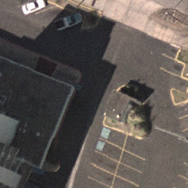
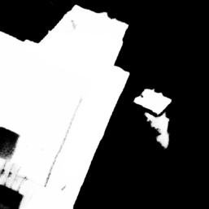
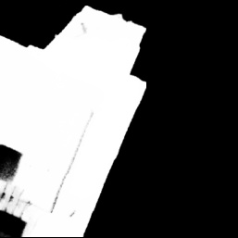
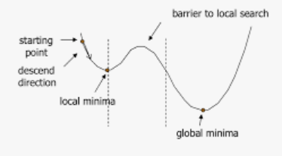
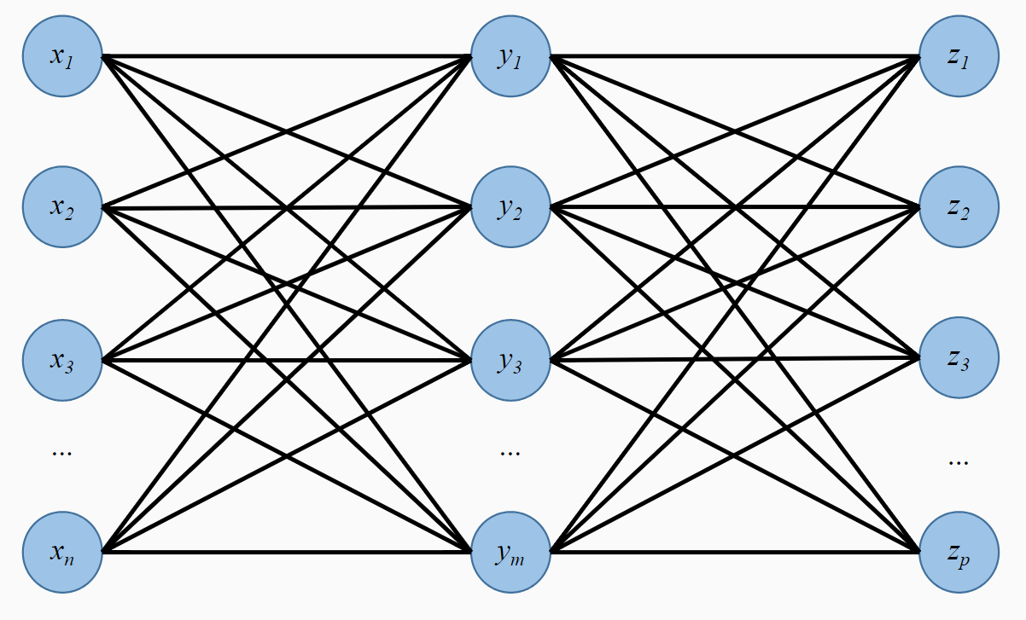
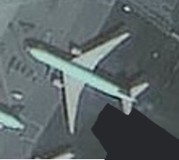

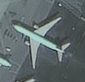

shadow class
center position
shadow
detection
shadow parameters
shadow shape
preprocess
rotation angle
apply
shadow color
shadow area
transformed image
UCF dataset
original mask
processed mask
parameters
update parameters
if failed
classification
attack
Overlay
attack score
Simulated
Annealing
Success rate meets requirements
victim model
adversarial sample
attack succeed
MAR20 dataset

Slide 2
教师提交选题
系主任审核
发布选题
学生选题
选题通过
系主任审核
教师审核
教师下达任务书
学生按各阶段提交文档
教师审核各阶段文档
系统记录完成情况
系主任组织答辩委员会
系主任安排答辩信息
答辩委员会成员评审
学生查看答辩结果

